Slide 1
МБДОУ «Детский сад» «Мастерок»
Музыкальный руководитель
I к.к.
Бекасова А.Ю.

Slide 2
«Роль современных музыкальных технологий в музыкально – эстетическом развитии детей дошкольного возраста»

Slide 3
Задачи эстетического воспитания:
Развитие эстетической восприимчивости
Формирование элементов эстетического сознания детей
Приобщение детей к активной эстетической и художественной деятельности
Развитие у каждого ребенка общих и специальных художественно – творческих способностей

Slide 4
Методы эстетического воспитания:
1. «Рисую» музыку
Подбери инструмент
Колыбельная кукле
«Три сосны»
«Зимняя сказка»
2. Путешествие в осенний лес
Времена года в цвете и музыке
«Музыкальное лото»
«Чудесный зоопарк»
3. Нарисуй песню
Закончи мелодию
«Отгадай, кто мы»
«У зеркала»
«Чудесные превращения»
«Спой песенку мамы Козы»
(как мама, как козлята, как волк)

Slide 5
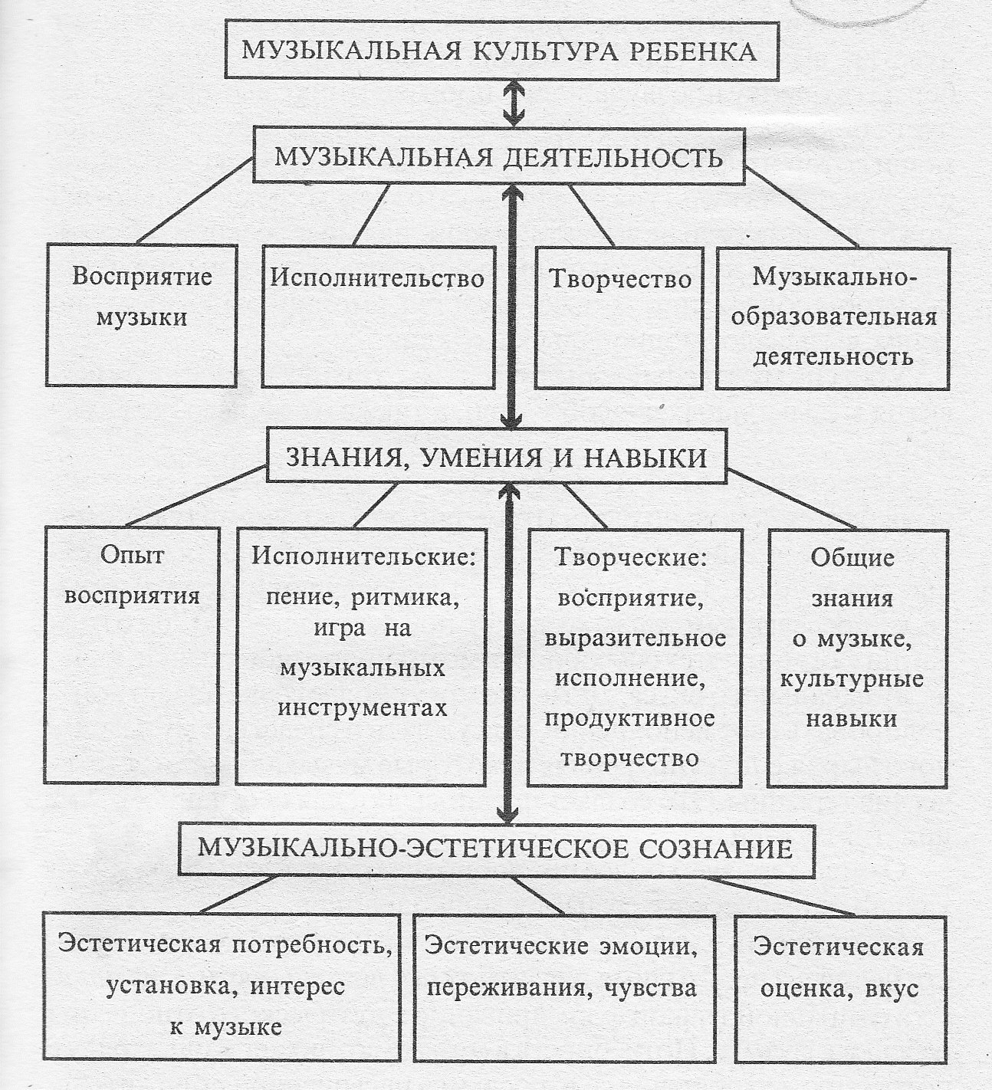

Slide 6
Принципы организации самостоятельной музыкально – творческой деятельности дошкольников:

Slide 7
1. Гуманизации
2. Учета возрастных и индивидуальных особенностей ребенка
3. Учета и развития субъектных качеств и свойств ребенка
4. Субъектного взаимодействия
5. Педагогической поддержки
6.Профессионального сотрудничества и
сотворчества

Slide 8
7.Целенаправленности процесса восприятия музыки и исполнительства
8.Отбора музыкальных произведений
9. Продуктивности музыкально – творческой деятельности дошкольников
10. Синкретичности
11. Систематичности, последовательности и взаимодополняемости

Slide 9
